Slide 1
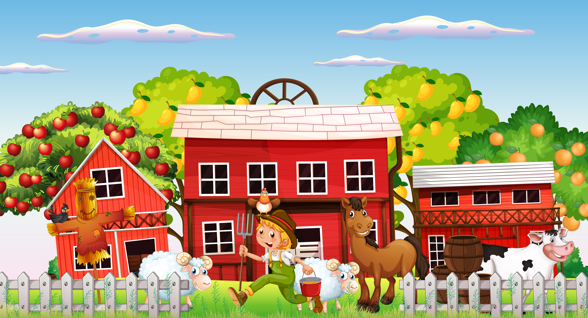
Toán
PHÉP NHÂN, PHÉP CHIA TRONG PHẠM VI 1000
PHÉP NHÂN, PHÉP CHIA TRONG PHẠM VI 1000

Slide 2
Thứ … ngày … tháng … năm …
TOÁN
TOÁN
PHÉP CHIA HẾT VÀ PHÉP CHIA CÓ DƯ
Tiết 1

Slide 3
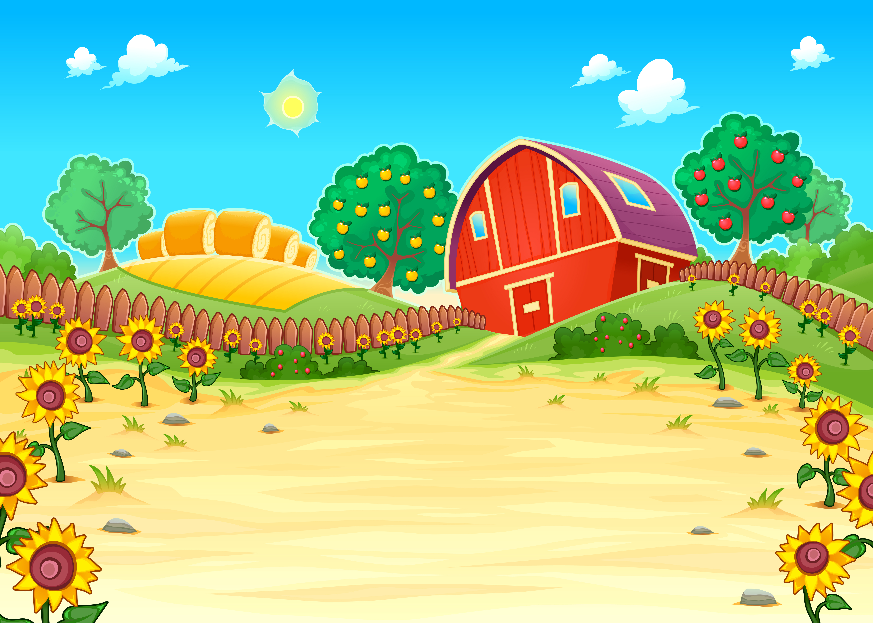
01
Kiến thức, kĩ năng:
Nhận biết và thực hiện được phép chia hết và phép chia có dư dưới dạng thực toán (tính dọc).
MỤC TIÊU
Thực hiện được việc nhẩm thương.
Vận dụng giải toán.

Slide 4
02
Năng lực chú trọng:
MỤC TIÊU
Tư duy và lập luận toán học, giao tiếp toán học, mô hình hóa toán học, giải quyết vấn đề toán học.
03
Tích hợp: Toán học và cuộc sống, Tự nhiên và Xã hội.
Phẩm chất: chăm chỉ, trách nhiệm.

Slide 5
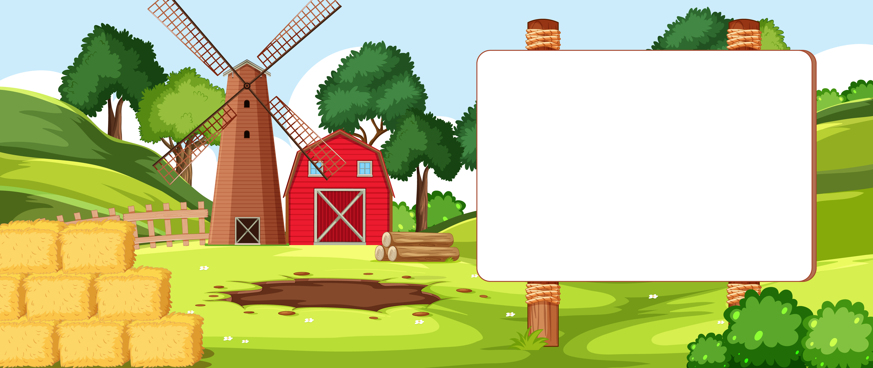

Khởi Động

Slide 6
Có 10 viên bi, chia cho mỗi bạn 2 viên bi. Có mấy bạn được chia?
10 : 2 = 5
Có 5 bạn được chia.
Phạm Minh Trường

Slide 7
Bài học và thực hành

Slide 8

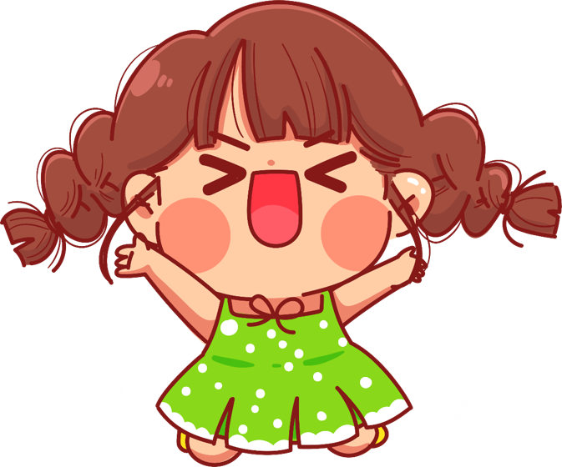

Phép chia hết
Đặt tính
Số bị chia
Số chia
Thương
10
2

Slide 9
Phép chia hết
Tính
10 chia 2 được 5, viết 5
10
2
10
5
5 nhân 2 được 10, viết 10
0
10 trừ 10 bằng 0
10 : 2 = 5

Slide 10
Phép chia hết
Tính
10
2
10
5
0
Lấy 10 viên bi chia cho mỗi bạn 2 viên bi. Có 5 bạn được chia. Không còn dư viên bi nào.
Ta nói 10 : 2 = 5 là phép chia hết.

Slide 11
Phép chia hết
Thực hiện các phép tính sau:
15 : 5 = ?
15 chia 5 được 3, viết 3
15
5
15
3
3 nhân 5 được 15, viết 15
0
15 trừ 15 bằng 0
15 : 5 = 3

Slide 12
Phép chia hết
Thực hiện các phép tính sau:
20 : 4 = ?
20 chia 4 được 5, viết 5
20
4
20
5
5 nhân 4 được 20, viết 20
0
20 trừ 20 bằng 0
20 : 4 = 5

Slide 13
Phép chia có dư
Có 11 viên bi, chia cho mỗi bạn 2 viên bi. Có mấy bạn được chia?
Lấy đồ dùng học tập chia thử xem.

Slide 14

Chia sẻ nhóm 4

Slide 15

Đại diện nhóm trình bày kết quả thảo luận.
Các nhóm còn lại lắng nghe – góp ý – bổ sung.

Slide 16

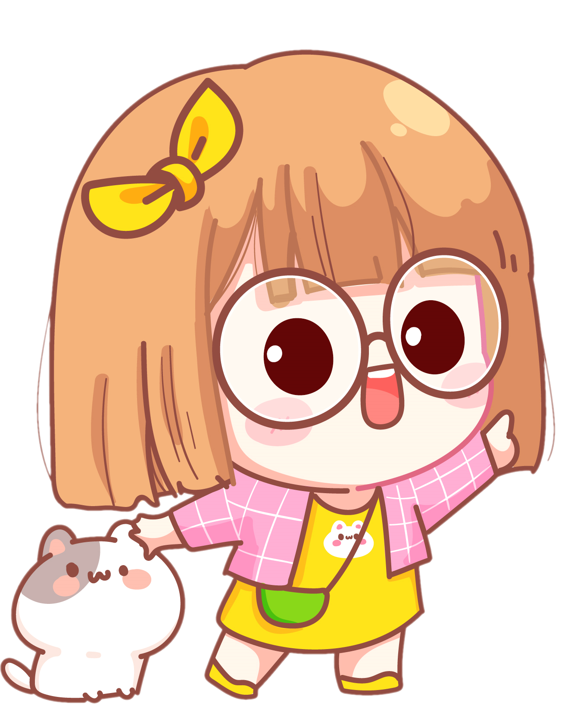
Lấy 11 viên bi, cho mỗi bạn 2 viên bi. Có 5 bạn được chia, dư 1 viên bi.

Slide 17
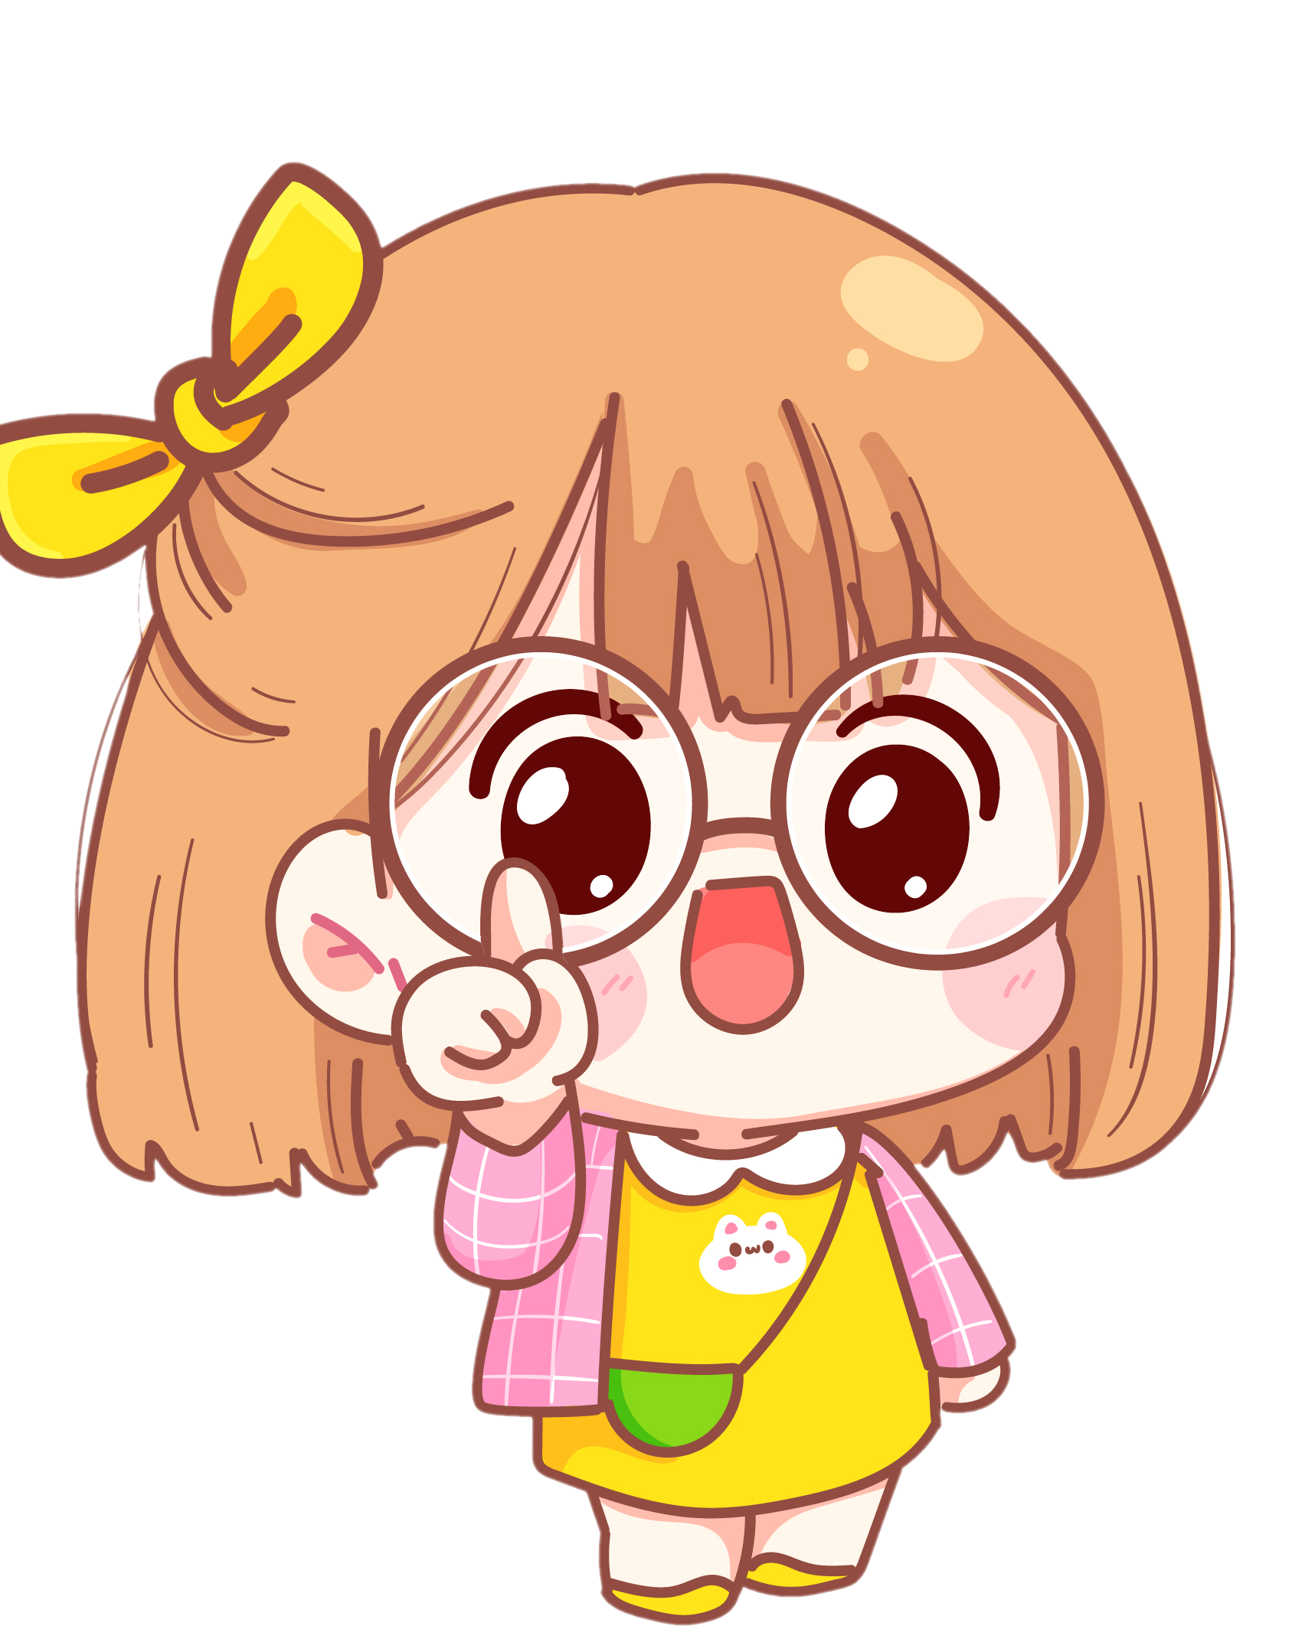
Phép chia có dư
11 : 2 = ?
11 chia 2 được 5, viết 5
11
2
10
5
5 nhân 2 được 10, viết 10
1
11 trừ 10 bằng 1
11 : 2 = 5 (dư 1)

Slide 18
Phép chia có dư
11
2
10
5
1
Lấy 11 viên bi chia cho mỗi bạn 2 viên bi. Có 5 bạn được chia. Và dư 1 viên bi.
Ta nói 11 : 2 = 5 (dư 1) là phép chia có dư.

Slide 19
Phép chia có dư
11 : 2 = 5 (dư 1)
Số bị chia
Thương
Số chia
Số dư

Slide 20
Chúng ta chia đến đây dừng được chưa?
Chúng ta còn 3 viên bi vẫn có thể chia tiếp cho 1 bạn nữa.
Trong phép chia có dư,
số dư luôn bé hơn số chia.

Slide 21
Thực Hành

Slide 22
1
Viết phép chia theo nhóm 4 (theo mẫu)
Mẫu
23 chia 4 được 5, viết 5
23
4
20
5
5 nhân 4 được 20, viết 20
3
23 trừ 20 bằng 3
Nhẩm 4 x 1; 4 x 2; 4 x 3; 4 x 4 4 x 5 đều bé hơn 23
4 x 6 = 24, 24 > 23.
→ Vậy chọn thương là 5.
23 : 4 = 5 (dư 3)

Slide 23
1
Viết phép chia theo nhóm 4 (theo mẫu)
a.
9 chia 4 được 2, viết 2
9
4
8
2
1
2 nhân 4 được 8, viết 8
9 : 4 = 2 (dư 1)
9 trừ 8 bằng 1

Slide 24
1
Viết phép chia theo nhóm 4 (theo mẫu)
b.
13 chia 4 được 3, viết 3
13
4
12
3
1
3 nhân 4 được 12, viết 12
13 : 4 = 3 (dư 1)
13 trừ 12 bằng 1

Slide 25
1
Viết phép chia theo nhóm 4 (theo mẫu)
c.
18 chia 4 được 4, viết 4
18
4
16
4
2
4 nhân 4 được 16 viết 16
18 : 4 = 4 (dư 2)
18 trừ 16 bằng 2

Slide 26
1
Viết phép chia theo nhóm 4 (theo mẫu)
d.
26 chia 4 được 6, viết 6
26
4
24
6
2
6 nhân 4 được 24, viết 24
26 : 4 = 6 (dư 2)
26 trừ 24 bằng 2

Slide 27
Củng
Cố

Slide 28
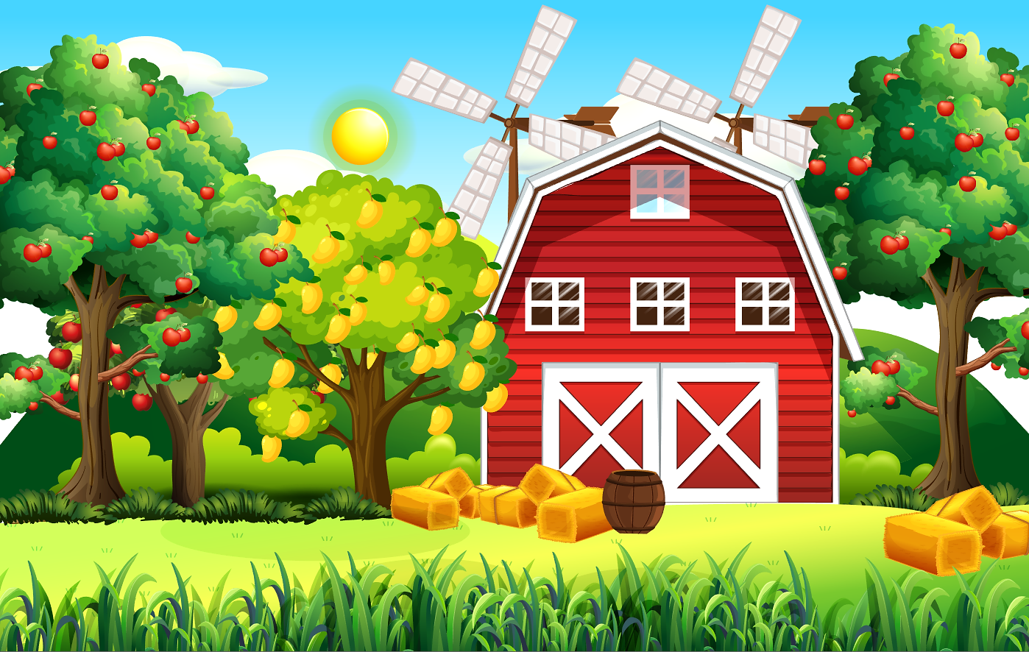

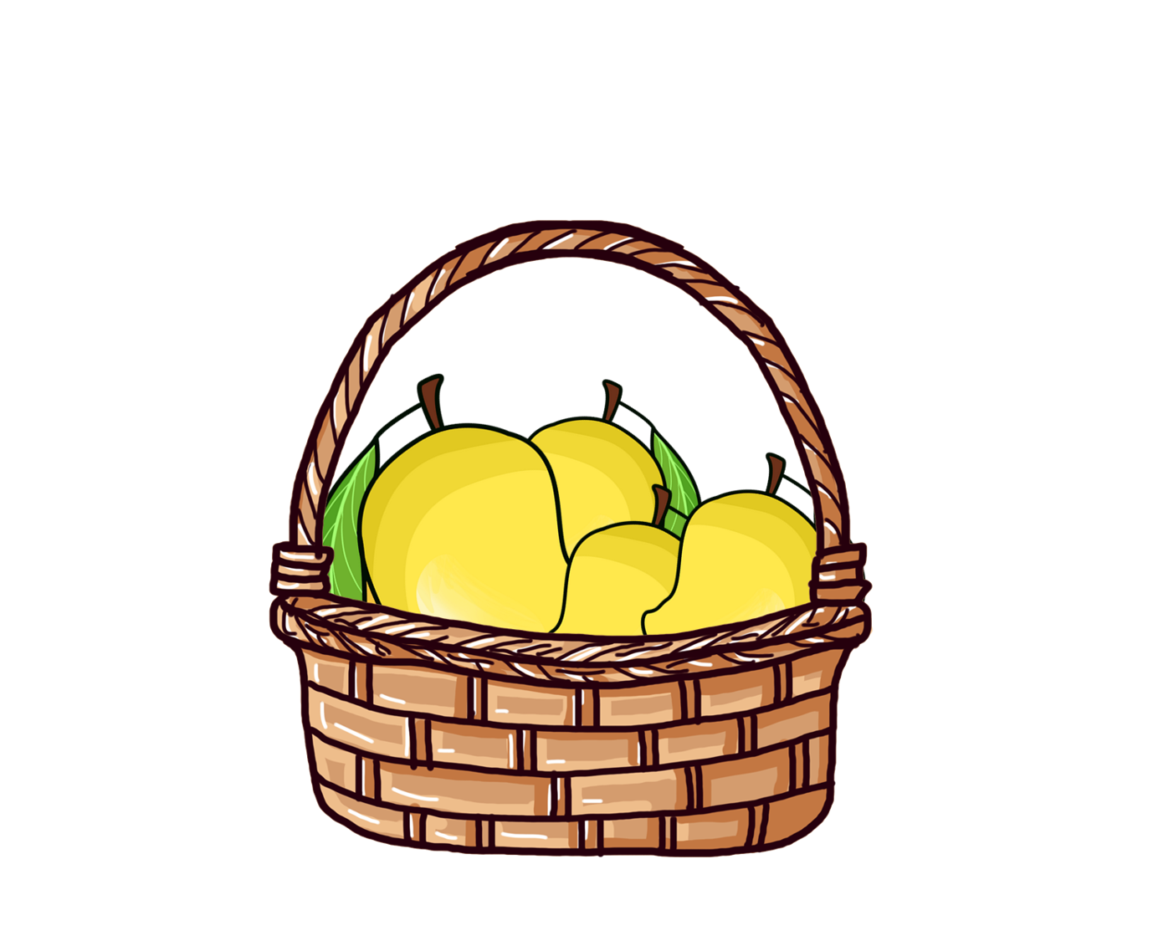
THU HOẠCH XOÀI
THU HOẠCH XOÀI
16 : 2
16
2
16
8
0

Slide 29


THU HOẠCH TÁO
THU HOẠCH TÁO
31 : 4
31
4
28
7
3

Slide 30
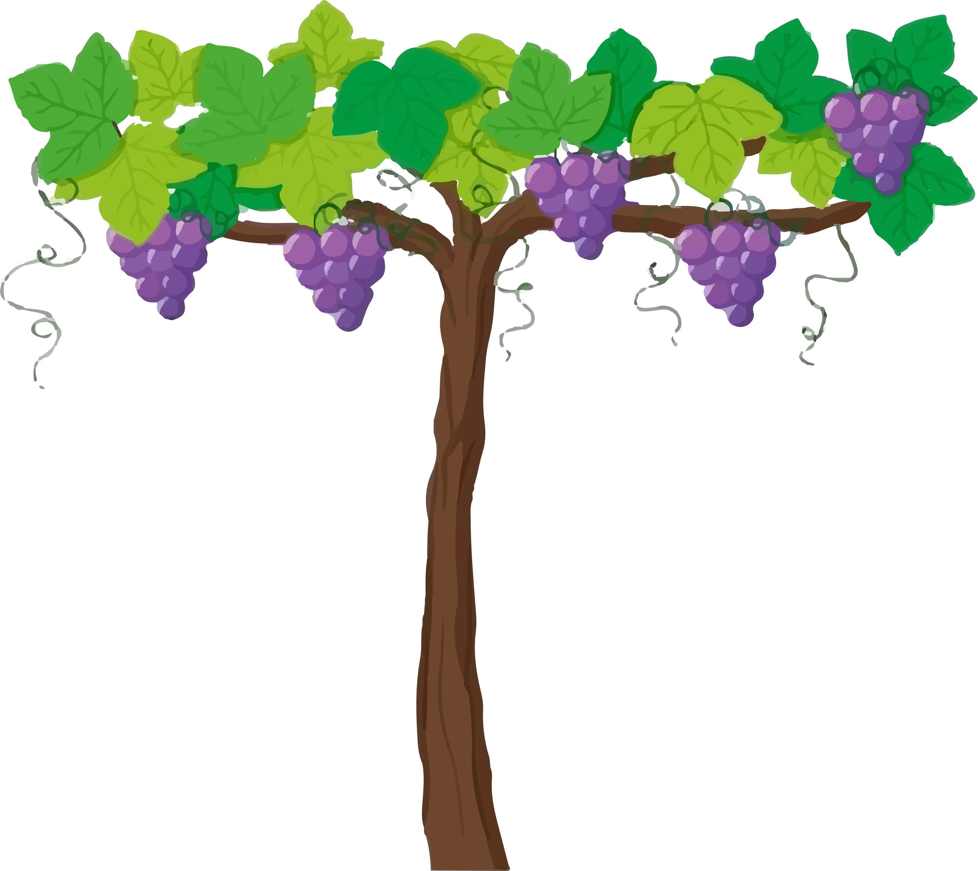
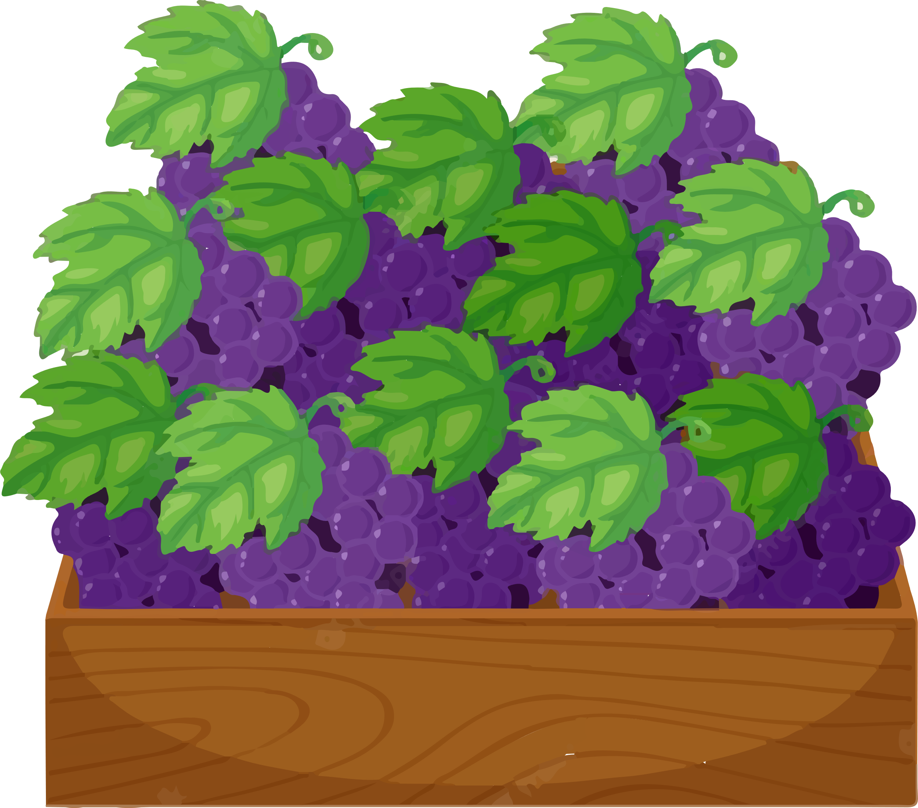
THU HOẠCH NHO
THU HOẠCH NHO
22 : 5
22
5
20
4
2

Slide 31

VUI HỌC
THẢO LUẬN NHÓM ĐÔI
Cáo nhận nhiệm vụ chia đều 18 cái kẹo thành 3 phần.
Cáo chia cho hai chú gấu mỗi chú 5 cái kẹo, phần còn lại là của cáo.
18
3
15
5
3
Em có đồng ý cách chia này không? Tại sao?

Slide 32
Đại diện nhóm trình bày kết quả thảo luận.
Các nhóm còn lại lắng nghe – góp ý – bổ sung.

Slide 33

VUI HỌC
18
3
15
5
3
Em có đồng ý cách chia này không? Tại sao?
Em không đồng ý với cách chia này. Vì không phải chia đều, số kẹo là 5, 5, 8.

Slide 34
VUI HỌC
18
3
15
5
3
Vậy nguyên nhân chia không đều là gì?
Nguyên nhân: Số dư bằng số chia.

Slide 35
VUI HỌC
Em hãy thực hiện là cách chia đúng.
18
3
18
6
0

Slide 36

DẶN DÒ
GV ĐIỀN VÀO ĐÂY
GV ĐIỀN VÀO ĐÂY
GV ĐIỀN VÀO ĐÂY
GV ĐIỀN VÀO ĐÂY

Slide 37
TẠM BIỆT VÀ HẸN GẶP LẠI
TẠM BIỆT VÀ HẸN GẶP LẠI

